Slide 1
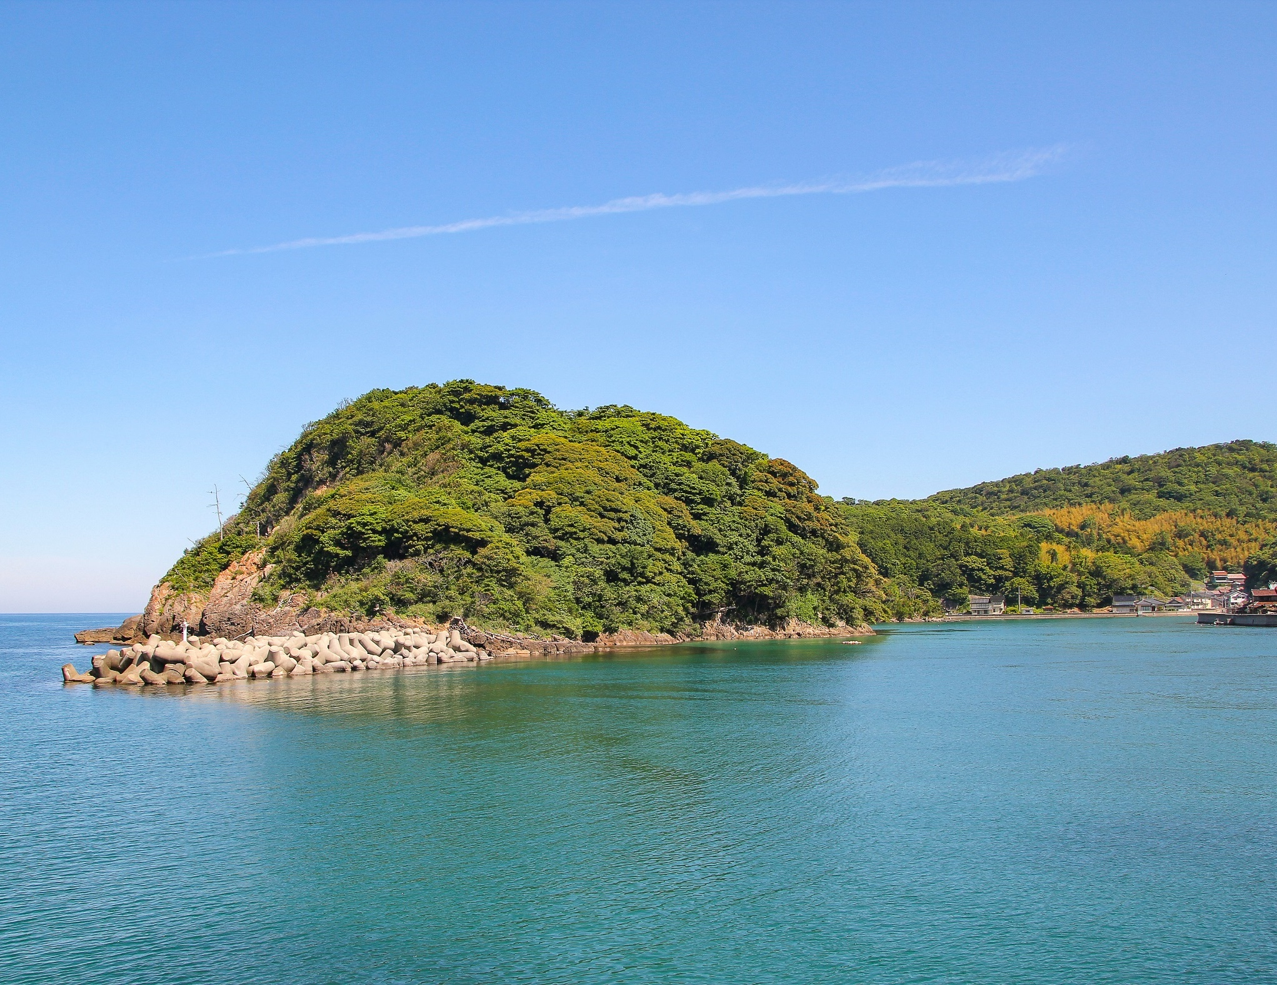
浜田市移住パンフレット2024
島根県
浜 田 市
「外ノ浦（とのうら）」は、江戸時代から
明治時代にかけて北前船の寄港地として
栄えました。
昔から変わらない町並みが、2018年5月、
日本遺産に認定されました。

Slide 2
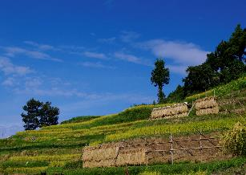
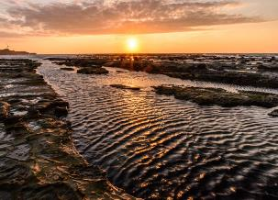
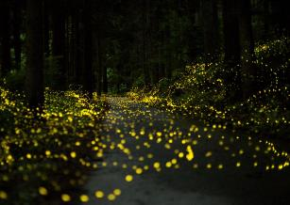
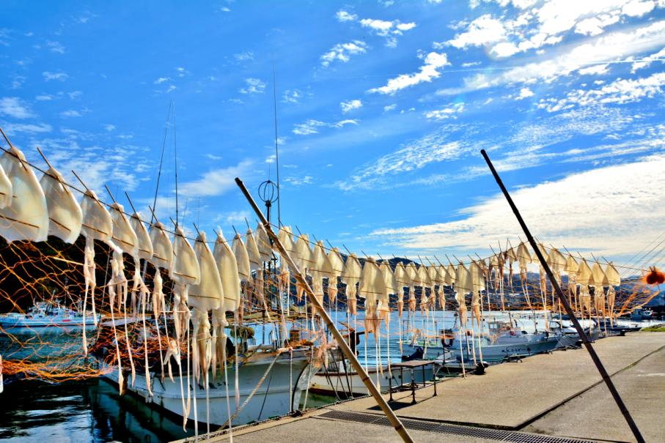
地勢
島根県西部の中核都市である浜田市は、県庁所在地である松江市から124ｋｍ、広島市から107ｋｍの位置にあり、県下で3番目の人口規模で、市域は、東京23区とほぼ同じ面積（690.66 ㎢）です。
市の大部分が丘陵地や山地で、中国山地が日本海まで迫り、切り立ったリアス式地形と砂丘海岸の織り成す海岸線は、優れた自然景観と天然の良港をもたらしています。市内には、浜田川、周布川、三隅川等の主要河川が流れており、水資源に恵まれ、河川の下流域には平地を形成し、市街地や農地が展開しています。豊かな自然を有し、多面的機能を持つ中山間地域に恵まれ、環境保全等に大きな役割を果たしています。
人口
人口 49,096人
うち、65歳以上 18,903人 (高齢化率 38.50％)
うち、15歳未満 5,285人（10.76％）
出生数 243人 (R6.3.31現在)
施設
保育所 26 ※幼稚園 2 放課後児童クラブ 19
公立小学校 15 公立中学校 8 県立高校 3
図書館 5 子育て支援センター 4
まちづくりセンター（公民館） 35
救急医療機関 1 病院・医院・診療所 50
気候
山間部では積雪の多い地域がありますが、県内他地域と比較して平均気温は高く、豊かな四季と温暖な気候に恵まれた住みよい環境にあります。
アクセス
東京
飛行樹（羽田空港～萩・石見空港）約1時間30分
浜田市
大阪
新幹線（新大阪～広島）1時間30分
広島
高速バス（広島～浜田）約2時間

Slide 3
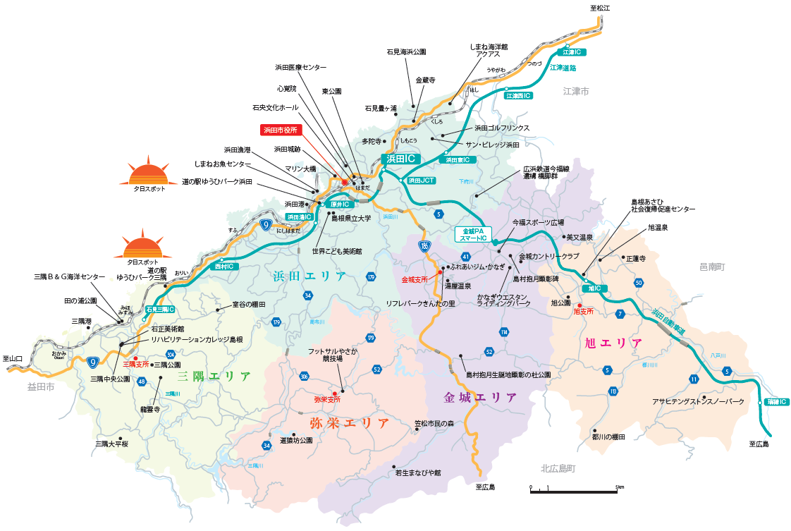
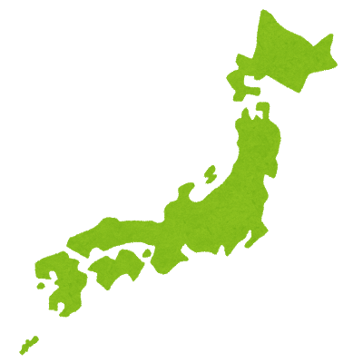
1 浜田市の位置
浜田市
Notes:
ご覧のとおり、浜田市は島根県の西部に位置し、北は日本海、南は広島県に隣接しています。
大阪からは、新幹線と高速バスで約3時間半。
東京からは、益田市の「萩・石見空港」とJRなどの利用で約2時間でアクセスが可能です。

Slide 4
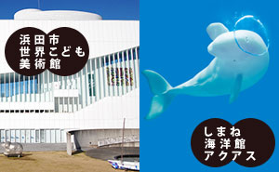
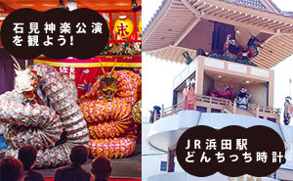
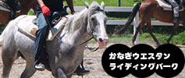
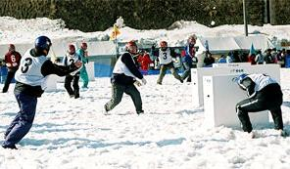
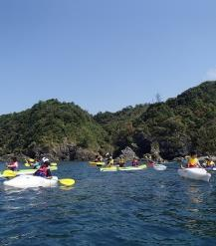
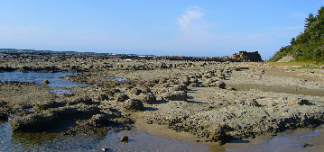
浜田を楽しむ① ～遊べる場所のご紹介～
かなぎウエスタン
ライディングパーク
雪合戦大会
田ノ浦海水浴場
石見畳ケ浦
(国指定天然記念物)
Notes:
海あり山ありの浜田市では、浜田駅から約30分圏域で
海水浴からスキー場まで楽しめます。
中国地方最大級の水族館「アクアス」や
広大な乗馬体験施設「かなぎウエスタンライディングパーク」、
山里の生活を体験・実感
していただける「弥栄ふるさと体験村」
全国的には珍しい、「世界こども美術館」や
冬には、積雪のある地域旭町では「雪合戦大会」など、
さまざまな遊びのお勧めスポットがあります。

Slide 5
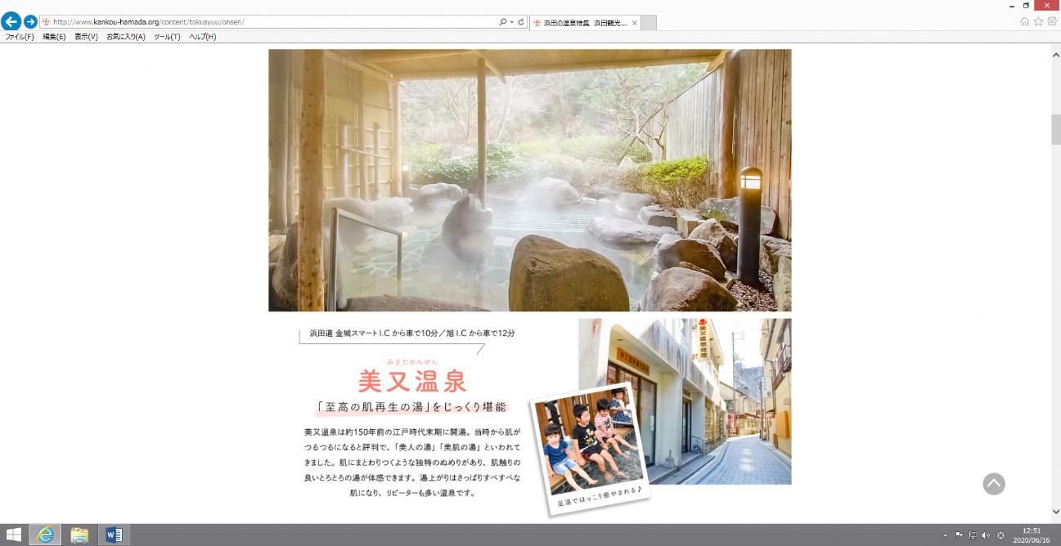
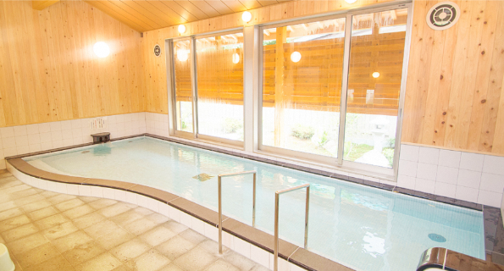
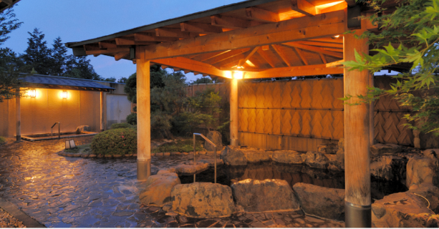
浜田を楽しむ② ～温泉が豊富！～
美又温泉
高いアルカリ性と高濃度のメタケイ酸が特徴の「美肌の湯」です。温泉総選挙2023では2年ぶりとなる「うる肌部門」全国第1位を獲得しました。
旭温泉
山あいに湧き、やわらかい肌触りが特徴。温泉総選挙2023においては、リフレッシュ部門で2位になりました。
湯屋温泉
ラドンを含んだ温泉で、ミストサウナを楽しむこともできます。また、源泉を利用したミネラルウォーターも販売されています。
Notes:
浜田市には、温泉が4か所もあります。
海水浴やスキー等のレジャーの後にも
ゆっくりと愉しんでいただけます。★

Slide 6
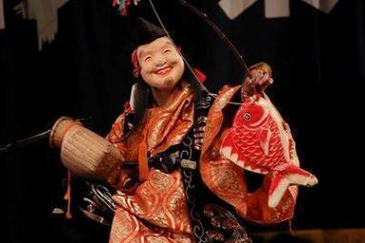
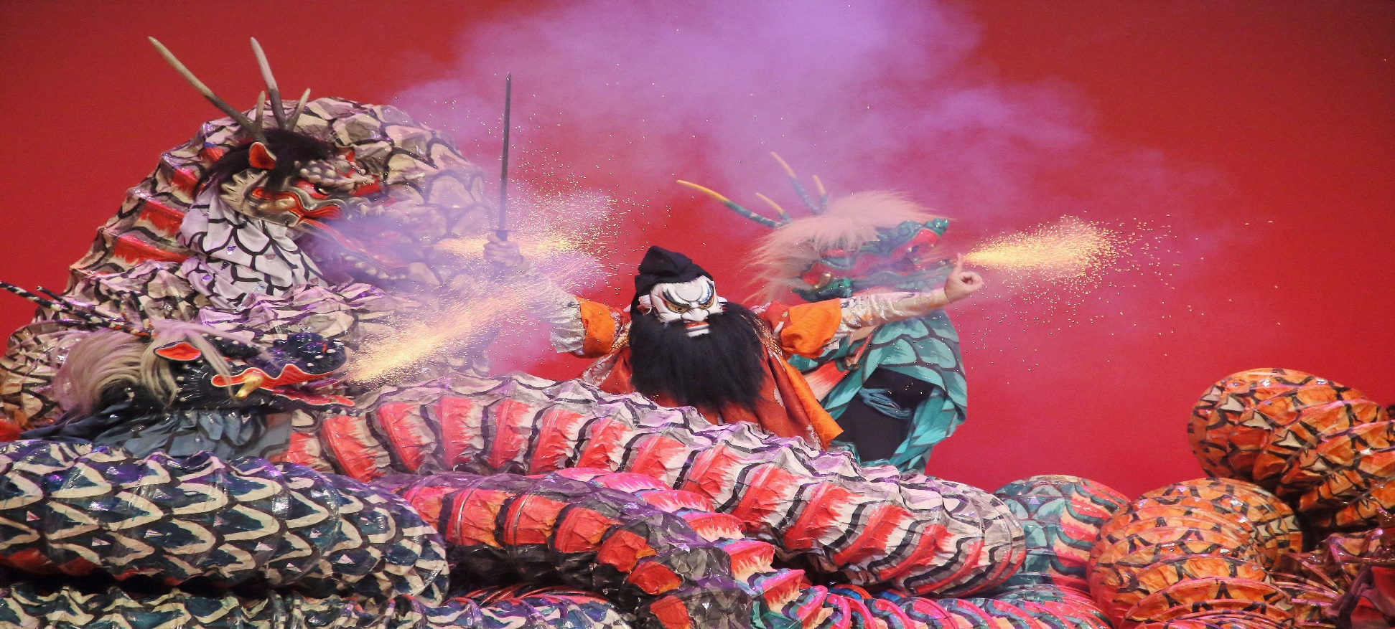

浜田を楽しむ③ ～伝統芸能が熱い！～
石見神楽
令和元年5月20日に日本遺産構成文化財の一つに認定された「石見神楽」は、市民の生活に深く根付いており、伝統芸能でありながらも氏神様への奉納や市民の娯楽として時代とともに進化し、発展を続けています。市内の各所で年間を通して神楽が舞われ、老若男女を問わず親しまれています。
福と笑顔をもたらす釣り姿は
結婚式でも大人気「恵比寿」
※三宮神社（浜田市相生町1571）では毎週土曜日に約1時間、石見神楽の上演（事前予約が必要）が行われており、市内約50団体が
週替わりで舞います。演目の解説などもあり、観光客や神楽鑑賞初心者にオススメです。
Notes:
幼いころからみてきた「石見神楽」
囃子をきくと、子どもから大人まで、いつも間にか
集まってきます。★
迫力がある舞に、癒されます。★

Slide 7
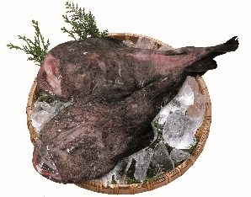
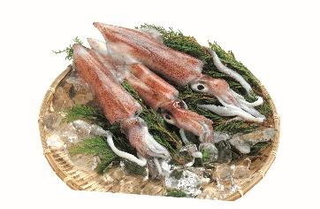
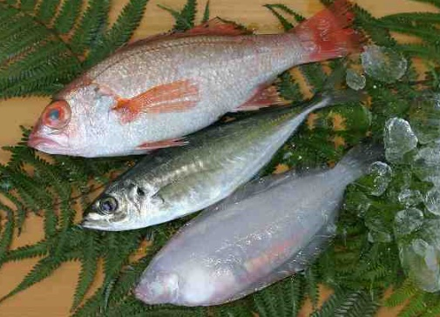
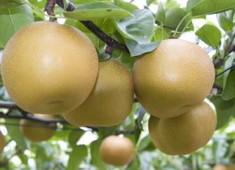
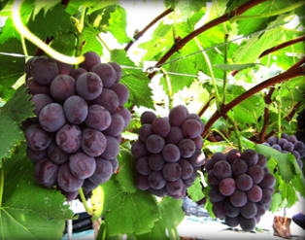
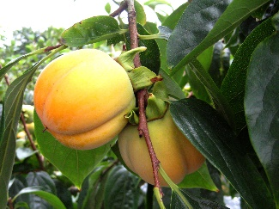
浜田を楽しむ④ ～おいしいものが多い！～
浜田の魚
浜田の水産ブランド「どんちっち(アジ・ノドグロ・カレイ）」は全国でも知名度が高く評判です。
また、浜田漁港は全国第3位(令和5年時点)の「アンコウ」水揚量を誇り、美味しく食べられるお店がたくさんあります。
浜田の農産物
特産果樹の「赤梨」、「ピオーネ」、「西条柿」など、山の幸も豊富です。
Notes:
海も山もある町ですから、浜田市は食の宝庫です。★
毎年、世界的に有名な三國清三シェフをお招きし、特産品の認定審査会も開催しています★
これまで、どんちっちアジ、カレイ、ノドクロ「どんちっち三魚」から、干しトマト、西条柿のペースト、
どぶろく、などなど、多数認定を受けています。
これをきっかけに、販路拡大、観光による交流人口の増加も期待しています。★
（参考）
ミクニマルシェとは、浜田市が「ミクニマルシェ」に登録した商品をカタログ等でＰＲするもの。

Slide 8
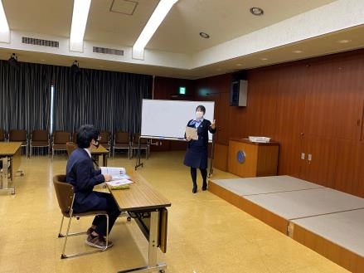

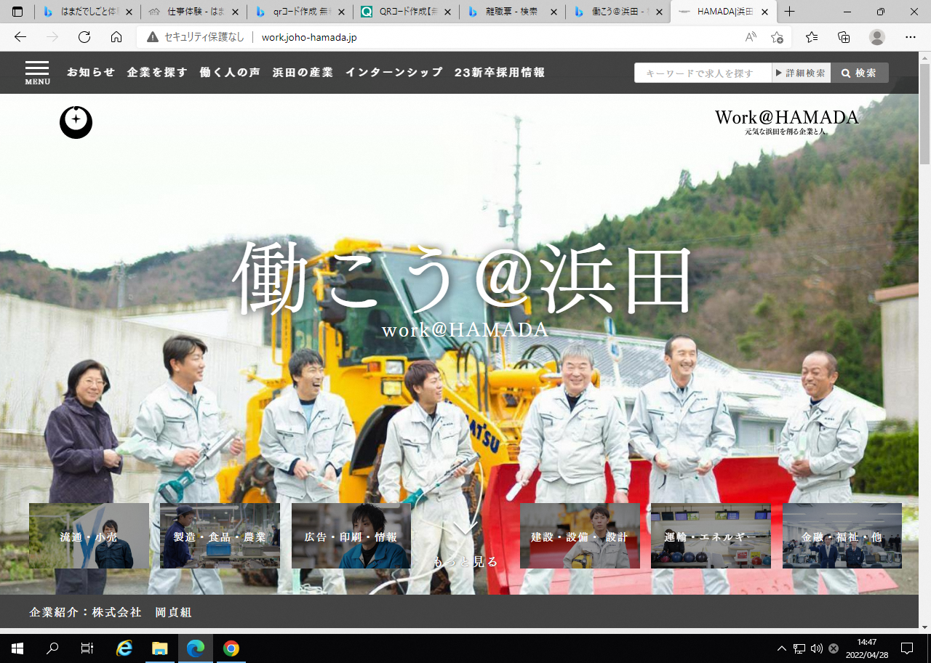
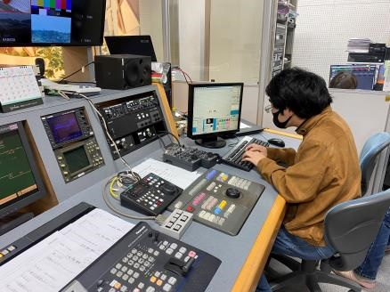
浜田市のしごと
浜田deしごと体験事業
しごと体験などを行い、浜田での暮らしぶりを
イメージしていただけるよう取り組んでいます。
無料職業紹介など
市内企業の魅力と求人情報を発信するサイト
「働こう＠浜田」を開設しています。
また、ハローワークによる求人の紹介などを行います。
「働こう＠浜田」特設サイト
しごと体験の様子

Slide 9
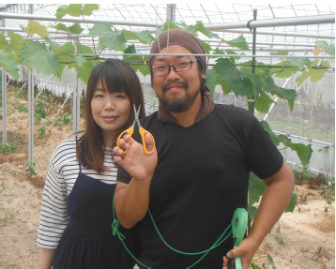
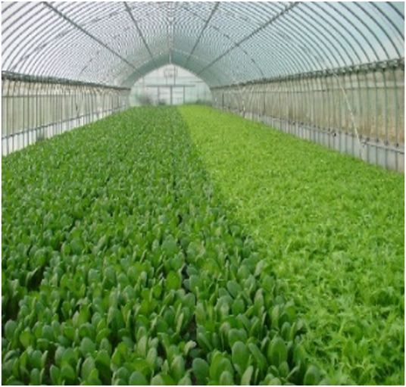
農業研修生制度
ふるさと農業研修開始までの流れ
自営就農をめざす方を対象に、地元の先進的な実践農業者
のもとで農業研修を受けることができます。
〔対象作物の例〕
水稲・有機野菜・ブドウ・畜産
研修開始時期：4月、10月
研修期間：最長1年
研修手当：15万円/月
住宅手当：1/2補助（上限2万円）
※1年間の研修期間が終了した後も、国や県の支援制度を活用し、さらに
最大2年間の研修を行うこともできます。
希望する品目の農家を視察していただき、
研修先を決めます
現地見学
短期研修
研修先で、２~３日程度の研修を行います
（複数回の研修が可能です）
審査会
ふるさと農業研修生となる意向が決まったら
申請書を提出し、審査会で面接審査を受けます
覚書締結
審査に合格後、研修生・受入農家・浜田市の
３者で研修にかかる覚書を締結します
研修開始
研修受入農家で研修を開始します
（研修開始月は、４月または１０月）

Slide 10
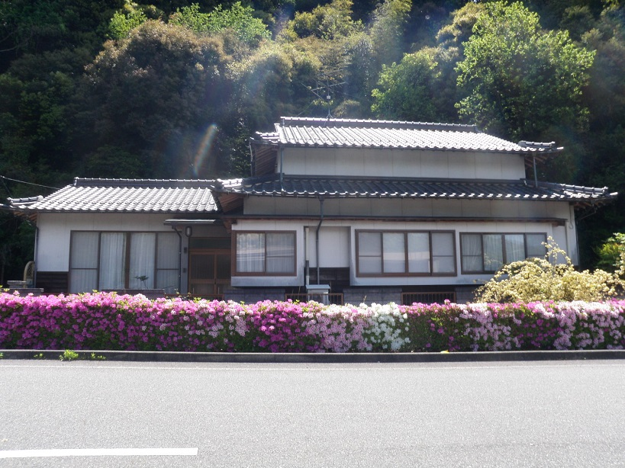
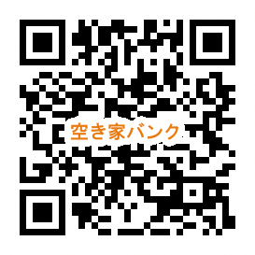
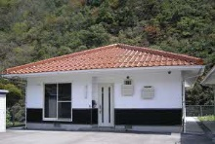
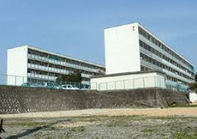
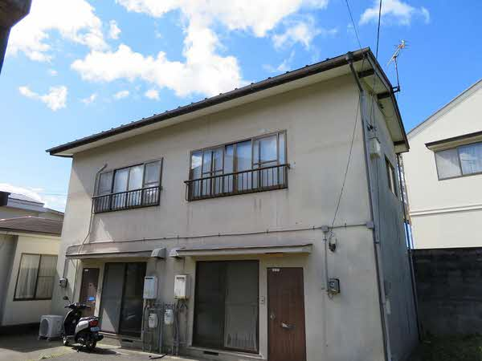
浜田市の住まい
移住希望者に空き家バンクの活用や、市営住宅
などの紹介を行っています。また、空き家バンクに
入居される場合は、最大100万円の空き家改修補助な
どの支援を行っています。
空き家バンク制度
市にある空き家を登録してもらい、ＨＰ等で紹介を
行う制度です。
賃貸・売買ともに多くの登録物件がありますので、
海の近く、山あいに住みたいなど、住環境の相談が
できます。
※空き家バンクご紹介物件数：66件（R5.3.31現在）
浜田市空き家バンク
http://www. akiya-hamada.com
〔市営住宅〕
〔雇用促進住宅〕
〔民間アパート〕

Slide 11
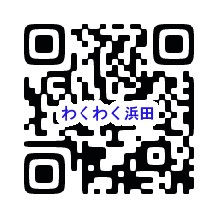
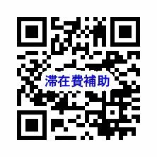
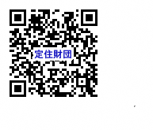
浜田に行きたい、移住を応援します！
浜田市に定住を検討している方や、移住が決まった方には、次の補助制度があります。
宿泊費補助
わくわく浜田生活実現支援事業
【利用対象者】
・ＵＩターンを検討している方とその家族
【補助金額】
・1人あたり1泊2,000円（1家族上限2万円）
【利用条件 滞在中に行うこと】
① 定住相談
② 就職活動または住居探し
【移住先の要件】
・浜田市に転入されてから1年以内の方
【移住元の要件】
・東京23区在住または東京圏から東京23区へ
通勤していた方
※住民票を移す直前10年のうち、通算5年以上
※住民票を移す直前に連続して1年以上
【補助金額】
・移住支援金 世帯：100万円(＊)、単身：60万円
＊子育て加算あり(18歳未満の世帯員1人につき100万円)
〔ふるさと島根定住財団の支援制度〕 https://www.kurashimanet.jp/lifestyle/support/tourokutokuten.html
交通費補助
・県外にお住まいの方で、会社見学・面接などで島根県に来られる際に、片道分の交通費を助成
※上限2万円、年度内2回まで
引越し割引サービス
・県外から島根県へ引越しの際、ふるさと島根定住財団からの申込みで、基本料金が割引
※割引率：20～30％（3/15～4/15の繁忙期はサービスなし、もしくは10％割引）

Slide 12
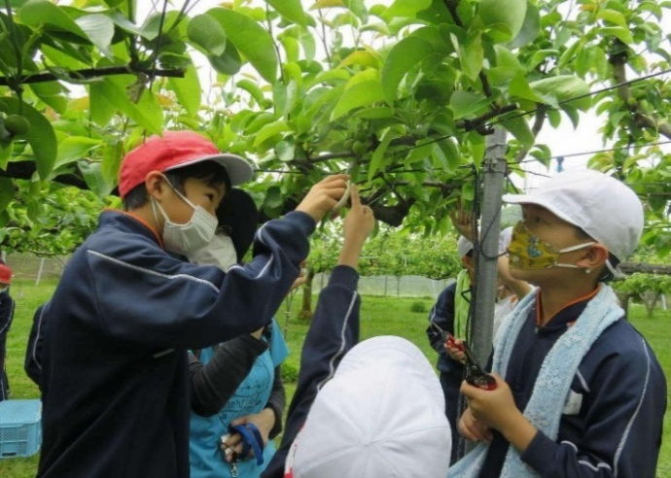
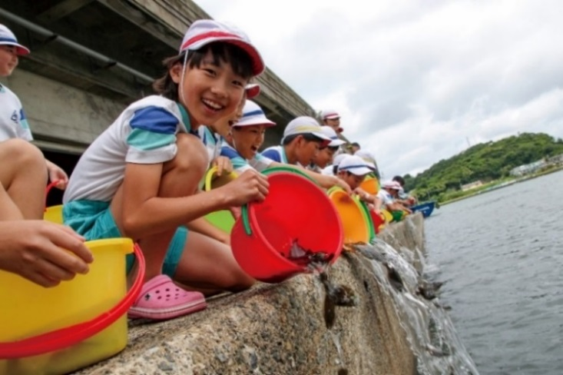
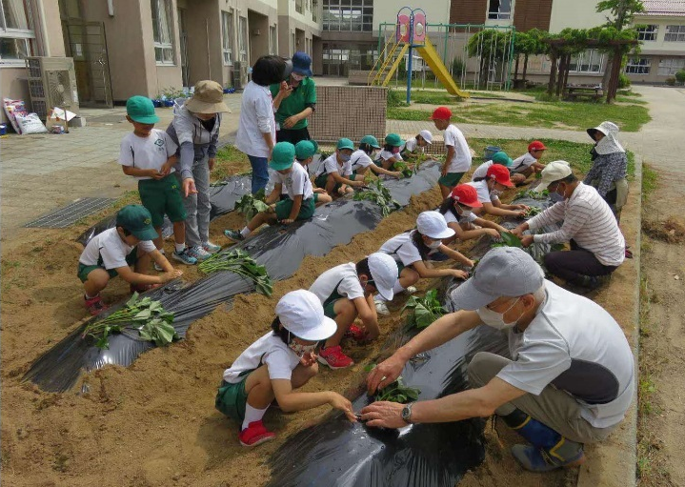
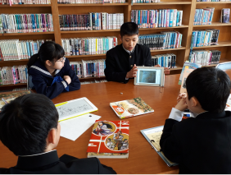
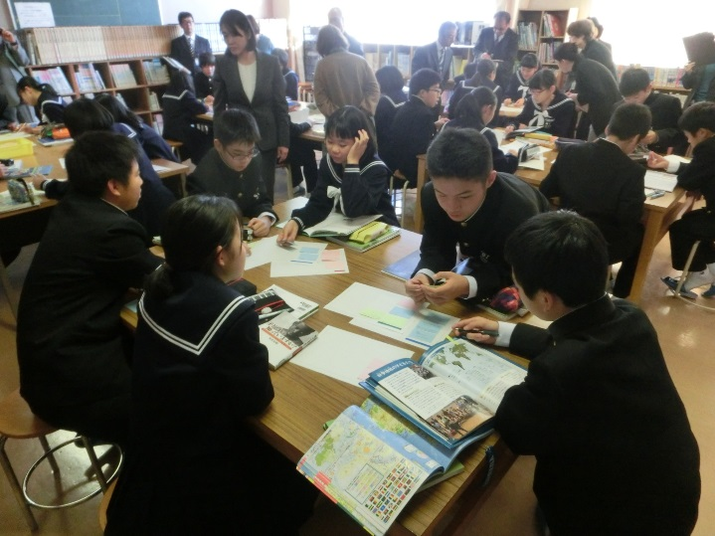
浜田市の子育て・教育環境
浜田市では、自ら学び高めあう学習活動を推進し、郷土に誇りをもった
次世代を担う人づくりを目指して、様々な取組を行っています。
ふるさと郷育
地域の特色ある資源を活かし
ながら、「子どもの生きる力」や「ふるさとへの愛着や誇り」を育てることを目指して、学校と地域が連携して様々な地域学習や体験学習等に取り組んでいます。
学校教育
子どもたちの生きる力を育む
ために、「図書館活用教育」と「協調学習」を柱に、研修の充実と指定校を中心とした取組みをすることにより、主体的・対話的で深い学びの実現に向けた授業改善を、全小中学校で進めています。

Slide 13
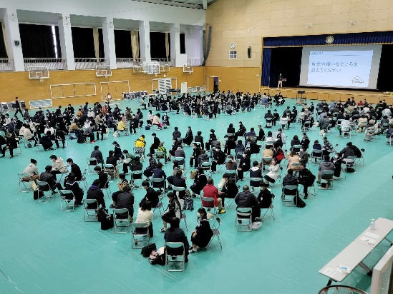
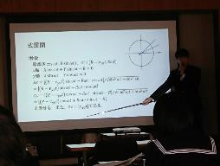
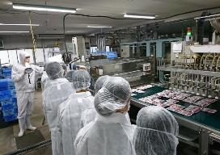
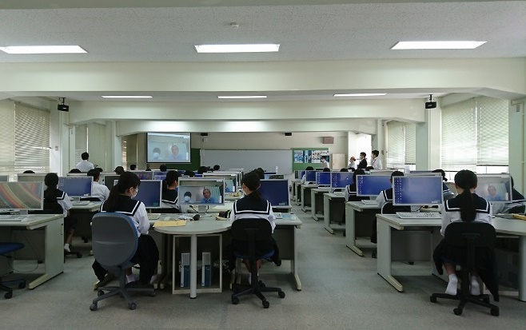
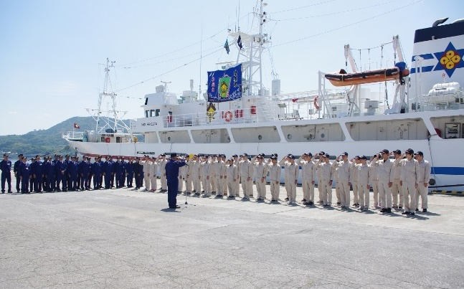
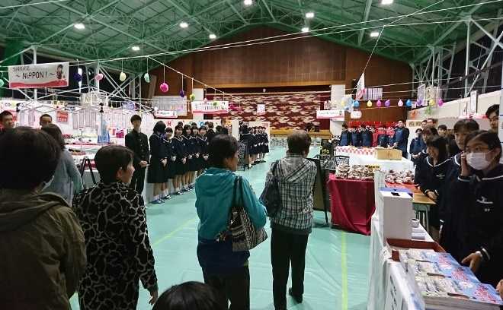
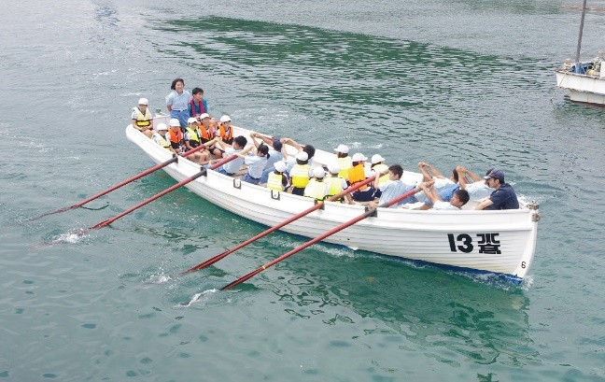
市内県立高校の取組
市内には県立高校が3校あります。それぞれが、「生きる力」を育むことを目的に、
地域社会と協働による魅力ある高校づくりに取り組んでいます。
〔浜田高校〕
大学進学を目指すための学習だけではなく、総合的な探究の時間「HIRAKU」で地域住民との対話イベント、PBLなどに取り組み、現代社会に生き抜く力を養います。
理数科では課題研究を行い、多角的な思考とプレゼンテーション能力を育成します。
地域住民との1対1の対話イベント
理数科課題研究
地元企業ツアー
〔浜田商業高校〕
マーケティング、経済、
会計、ITなどの知識や、地域の抱える課題を見つけて改善の提案ができる力、新たな価値を生み出す企画力や表現力など、これからの社会で粘り強く「働く」ために必要な力を商業教育の実践を通じ身に着けていきます。また、部活動では郷土芸能部があり、石見神楽を市内外での上演も行っています。
〔浜田水産高校〕
水産・海洋の専門的な知識と技術を身に付けることができます。大型船舶、小型船舶といった船の資格や潜水士、食品技能検定など多くの資格取得も可能で、地元企業との商品開発なども行います。近年、しまね留学により県外からの入学生もあり、寮も充実しています。部活動では、カッター部があり、全国大会に出場した経験もあります。
全国最大級の実習船と、
全国で26校しかない専攻科を保有
IT人材育成事業
「働く」を実践 浜商デパート
地元小学生とのカッター体験交流

Slide 14



浜田市の子育て支援策
1 新生児子育て応援金
・第1子、第2子：5万円を支給
・第3子以降：30万円を支給
2 保育所保育料の負担軽減
・3歳以上児：無料
・3歳未満児：国基準の6割以下（同時入所の場合、2人目は1/2）
・第3子以降：無料
浜田市は待機児童数が0人
（令和6年4月1日現在）です。
安心して子どもを預けることができます。
3 子ども医療費助成
・小学校就学前：無料
・小学生から18歳：入院2,000円、通院1,000円、薬局等 無料
※1か月・1医療機関あたりの自己負担限度額
4 病児・病後児保育
・病気やけがのために集団生活が難しい児童の病児保育を実施（事前の登録が必要）
対象者：市内の生後8週間から小学校6年生までの子ども
市外在住でも、市内の保育所（園）・小学校に通所・通学している場合は利用可能
使用料：100円/時間（1日上限1,000円）
5 産前産後家事支援サポーター
・妊娠中から出産後3年を経過する日以降の最初の年度末(3月31日)まで家事が必要な人へサポーターを派遣
・予約制で1回2時間、利用料400円 ※事前登録が必要。新規登録者は、お試し券(無料)の配布あり。
6 地域子育て支援センター
・乳幼児のいる子育て中の親子の交流や育児相談、子育て支援に関する情報提供等を行う。
7 ファミリー・サポート・センター
・育児の援助を受けたい人と育児の援助を行いたい人が会員となって、子育て支援を行う。
利用料：30分当たり300円～400円（ひとり親家庭助成 1/2軽減）※登録が必要。新規登録者は、お試し券(無料)の配布あり。
8 放課後児童クラブ
・放課後や土曜日、夏休み等の昼間、児童の健全育成のために適切な遊び場や生活の場を提供
負担金：5,000円+おやつ代1,000円/月（土曜日、夏休み利用等は別途徴収）

Slide 15
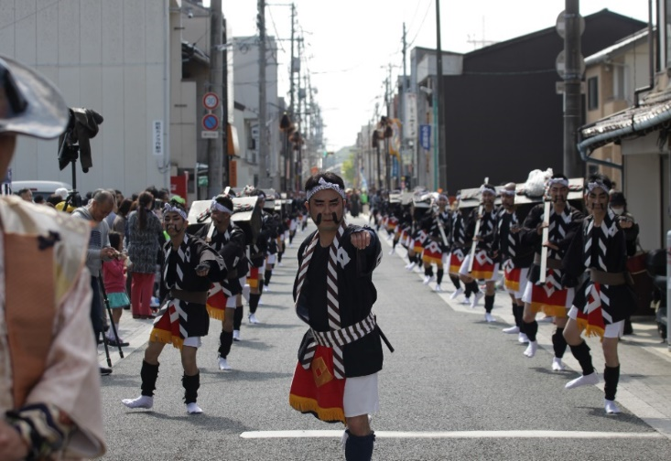




大名行列が市内を練り歩く「浜っ子春まつり」
浜田港の夜空を花火が彩る「浜っ子夏まつり」
氏神様への奉納や市民の娯楽として親しまれている
伝統芸能「石見神楽」
文化・まつり・イベント
四季を通じて、浜田市全域や、地域ごとにまつりが行われ、多くの人で賑わいます。
伝統芸能「石見神楽」は、まつりも含め、市内のイベントで観ることができ、私たちの生活に根付いています。
また、駅伝やマラソンなどのイベントを通じて、地元の人と市外の人との交流が深まるなど、浜田市との関わりがいろいろな形で広がっています。
師走の石見路でたすきをつなぐ
「しおかぜ駅伝」
弥栄町全域をコースとした
「秘境奥島根やさかウルトラマラニック」

Slide 16


浜田市地域政策部 定住関係人口推進課
TEL：0855-25-9511 FAX：0855-23-4040
E-mail : teiju@city.hamada.shimane.lg.jp

